Slide 1

Bilgisayarla Görü (Computer Vision)

Slide 2
Önceki Derste Konuştuklarımız
Bit, piksel ve çözünürlük kavramları
Thresholding (ve adaptive thresholding)
Karşıtlık ve parlaklık ayarlanması
RGB renk uzayı
HSV renk uzayı
inRange fonksiyonu

Slide 3
Ders Akışı (az çok)
Giriş; Siyah-Beyaz görüntüler; Fotoğraf okuma, gösterme ve yazma
Piksel Düzeyinde işlemler ve renk uzayları (parlaklık ayarlanması, threshold (eşikleme) işlemi, renk uzayı değişimi, renk filtreleme, mantıksal işlemler)
Konumsal (spatial, neighbourhood) işlemler (convolution işlemleri, blur ve türevleri, kenar ve köşe tespiti, connected component analysis ve dahası)
Fotoğraf dönüşümleri (kırpma, boyut değiştirme, döndürme ve simetri)
Görüntü işlemede kullanılan modern derin öğrenme sistemleri

Slide 4
Bugün Konuşacaklarımız
RGB ve HSV - özet
Görsellerde mantıksal işlemler (ve, veya vb.) ve maskeleme işlemleri.
Morfolojik işlemler
Convolution ve bulanıklaştırma (blur) işlemleri

Slide 5
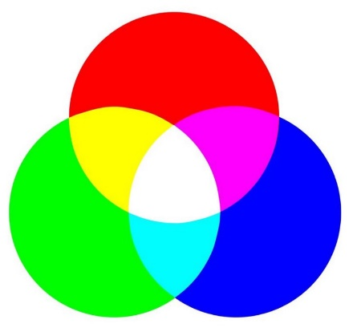
RGB ve HSV - Özet
RGB görüntülerin R, G ve B kanalları aslında tek kanallı görüntülerdir.
R matrisi görüntüdeki kırmızı miktarını, G yeşil miktarını, B ise mavi miktarını gösterir ve ayrı ayrı incelenebilir.
Peki R, G ve B görüntülerinin grayscale bir görüntü ile benzerlik ve farklılıkları nelerdir?
HSV (Hue, Saturation, Value) renk uzayı, renkleri tanımlamada RGB renk uzayından daha iyidir. Neden?
Renk filtreleme için internetten aldığım güzel bir örneğe bakalım (hsv_trackbar).

Slide 6
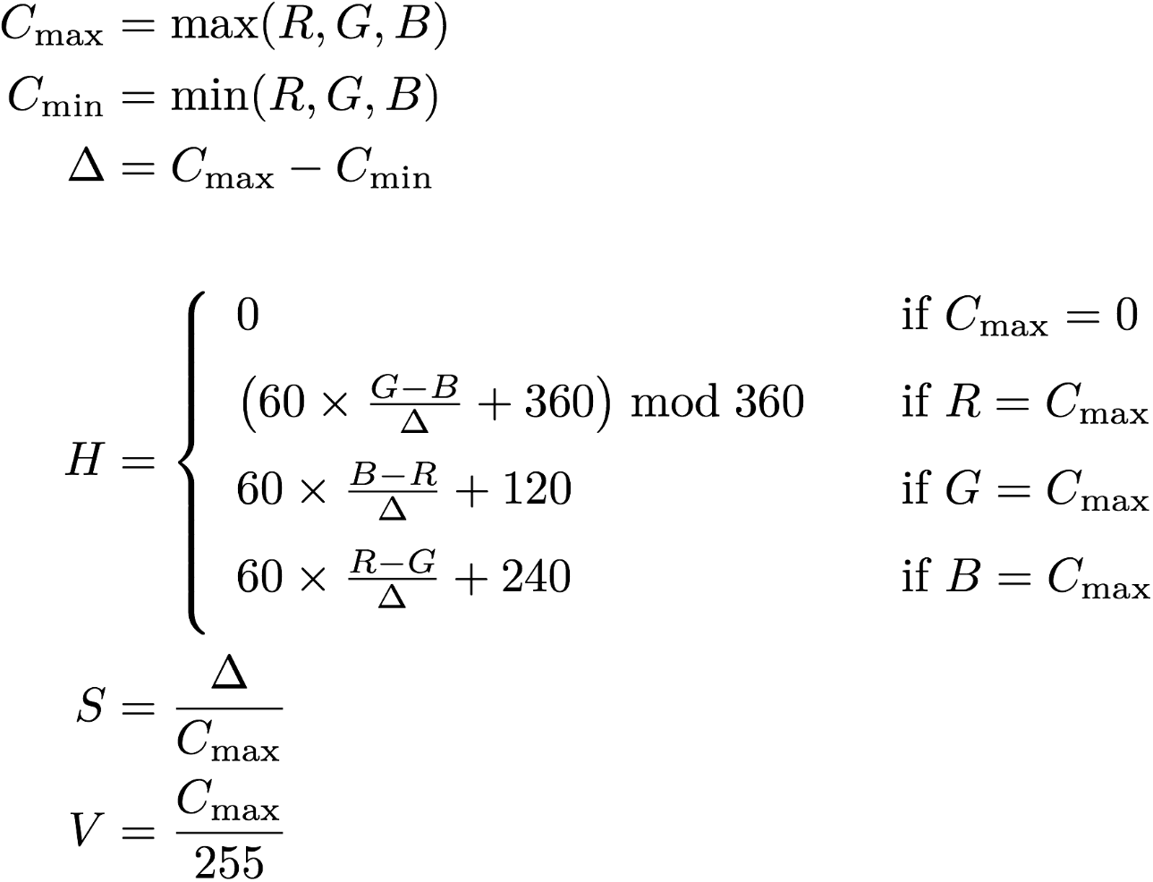
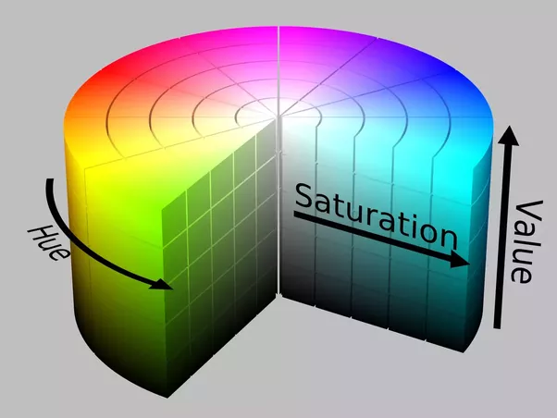
RGB ve HSV - Özet

Slide 7
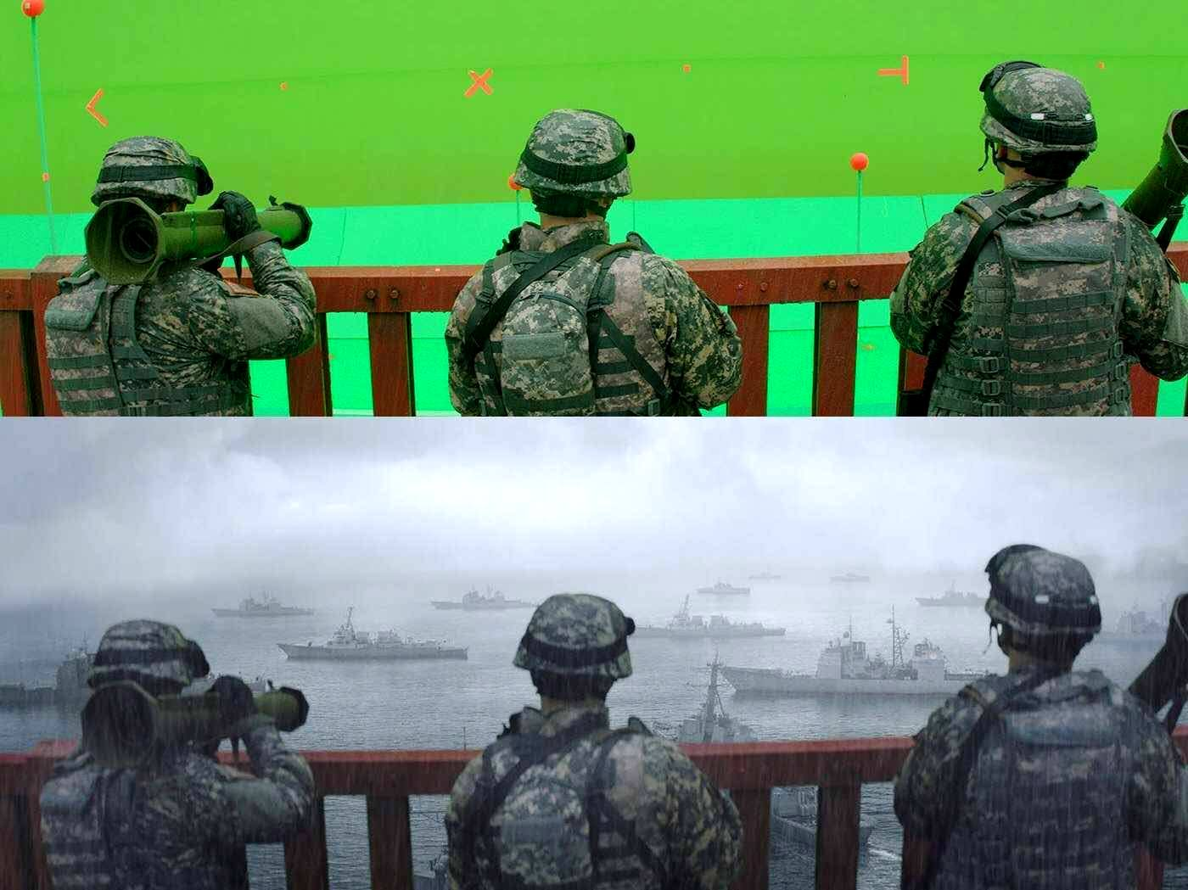
Mantıksal İşlemler ve Maskeleme
VE, VEYA and XOR (dışlamalı veya ??) işlemleri.
Bit, 1C piksel ve 3C piksel üzerinde örnek yapalım.
Maskeleme (masking) işlemi, görüntüde istediğimiz kısmı belirtmek veya çıkarmak için kullanılır. Bunu da mantıksal işlemlerle sağlarız.
Önceki slayttaki hsv_trackbar programından devam edelim.

Slide 8
Morfolojik İşlemler
Kullanışlı ve önemli:
Yalnız başına duran piksel ve küçük piksel topluluklarını eleme (gürültü azaltma)
Büyük piksel topluluklarının içindeki küçük boşlukları doldurma (hedef iyileştirme)
vb.
Kernel (çekirdek, öz, esas, cevher) büyüklüğü ve şekli önemli.
Kernel yerine structuring element demek daha doğru.
https://docs.opencv.org/3.0-beta/doc/py_tutorials/py_imgproc/py_morphological_ops/py_morphological_ops.html
Maskeleme için yazdığımız örnekten devam edelim.

Slide 9
Piksel Düzeyinde İşlemler vs. Bölgesel İşlemler
Piksel düzeyinde işlemleri ile
Fotoğrafı grayscale ve binary formatlarına çevirme
Renk uzayı değiştirme
Mantıksal işlemler
gibi işlemleri yapabiliyoruz.
Bölgesel işlemler ile ise
Kenar ve köşe tespit etme!!
Yalnız duran pikselleri tespit etme & eleme
Gürültü azaltma (blur)!
Görüntüde ayırt edici noktaları bulma!!
vb. işlemleri yapabiliyoruz.
YOLO gibi modern derin öğrenme ile nesne tespiti ve sınıflandırma yapan sistemler bölgesel işlemleri yapmamızı sağlayan convolution işlemlerinin yüzlerce kez art arda gelmesiyle oluşmaktadır.
Bilgisayarın görme yeteneği zaten yok, biz ona çevresine baktırmayı göstermezsek şu anki modern nesne tanıma sistemleri nasıl çalışabilirdi ☺

Slide 10
Convolution
Basitçe ağırlıklı ortalama diyebiliriz.
Kenar bulma vb. işlemler de convolution ile yapıldığından iyi anlamak çok önemli.
1 | 1 | 1
1 | 1 | 1
1 | 1 | 1
100 | 100 | 100 | 50 | 50
85 | 200 | 100 | 50 | 50
100 | 60 | 50 | 65 | 50
100 | 70 | 250 | 70 | 50
100 | 80 | 95 | 50 | 50
1 | 2 | 1
2 | 4 | 2
1 | 2 | 1

Slide 11
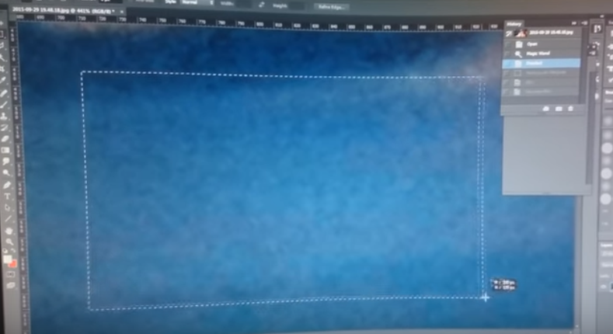
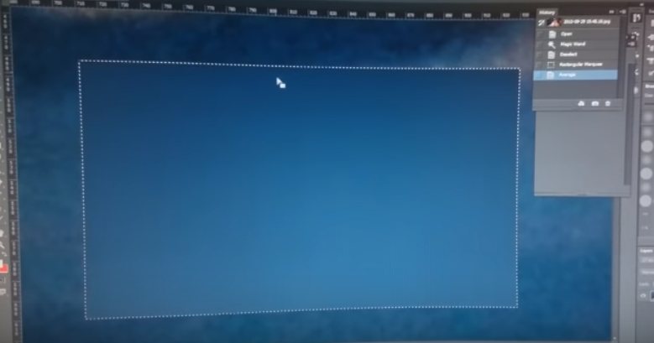
Bulanıklaştırma (blurring)
Fotoğrafları işlemeye başlamanın ilk aşaması blurlama diyebiliriz.
Diğer konumsal işlemler gibi blur işlemi de convolution ile yapılmaktadır.
Bulanıklaştırma niye önemli? Çünkü gürültülerden kurtulmamıza yarıyor. (ışıklandırma etkileri (illumination), kameranın dış ortamdan ışığı alıp dijitalleştirmesine kadar olan süreçte olan hatalar vs.)
https://docs.opencv.org/3.1.0/d4/d13/tutorial_py_filtering.html

Slide 12
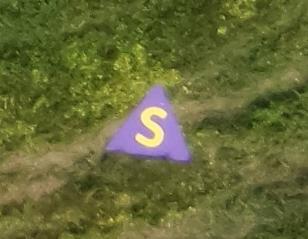
Sonraki Derste Konuşacaklarımız
Kenar bulma (zor değil)
Köşe bulma (zor değil)
Şimdiye kadar öğrendiklerimizi kullanıp bir program yazalım ☺

Slide 13
Dinlediğiniz İçin Teşekkürler
Pazartesi 17.00’da görüşmek üzere
Görüş ve önerilerinizi lütfen söyleyin

